Slide 1
«Семья, ребенок, детский сад»
Воспитатель: Родионова О.А.

Slide 2
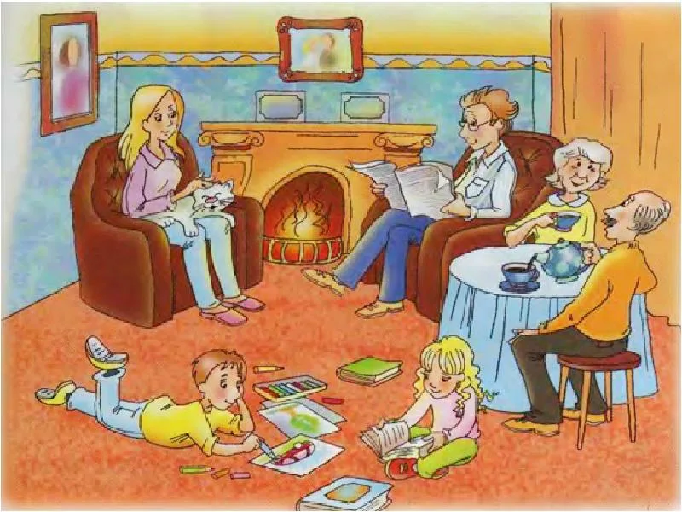
Выражение «дети - зеркало семьи» при всей своей кажущейся банальности очень точно передает смысл ориентации ребенка на духовные и моральные ценности, с которыми живет его семья. В каждой семье свои представления о добре и зле, свои приоритеты и нравственные ценности: в одной семье во главу угла ставят доброту, милосердие, гуманность, в другой, напротив, царит культ жестокости.

Slide 3
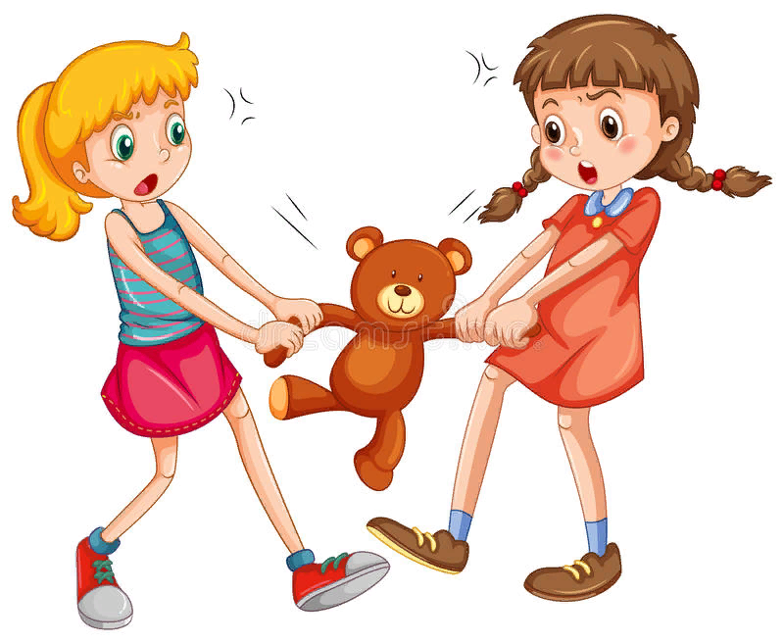
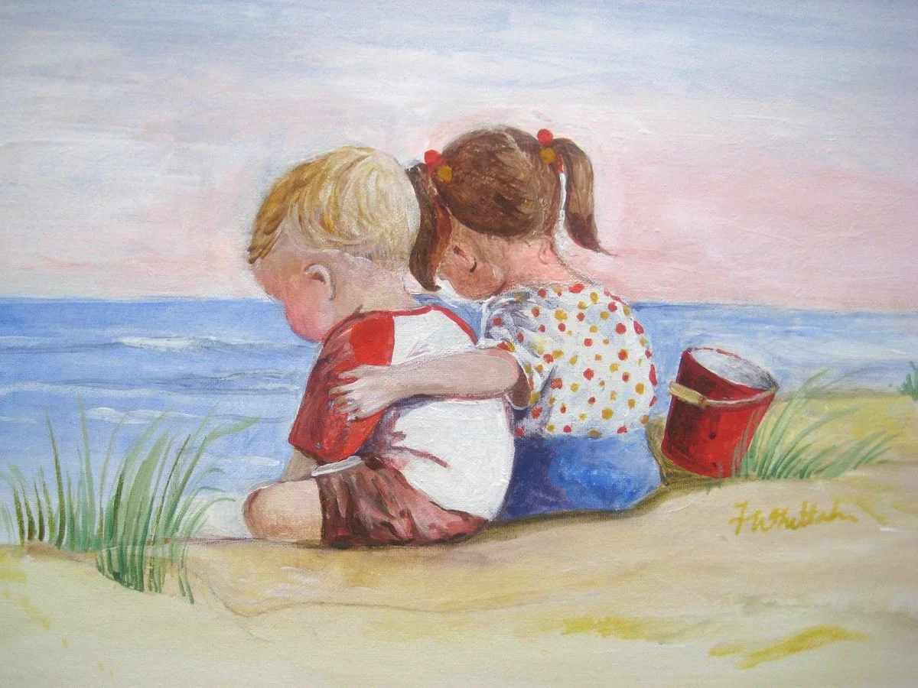
Не зря многие великие педагоги считали, что семейное воспитание – это, прежде всего самовоспитание родителей: очень сложно привить ребенку те качества, которыми они сами не обладают, и «отучить» от таких, которые постоянно демонстрируют.

Slide 5
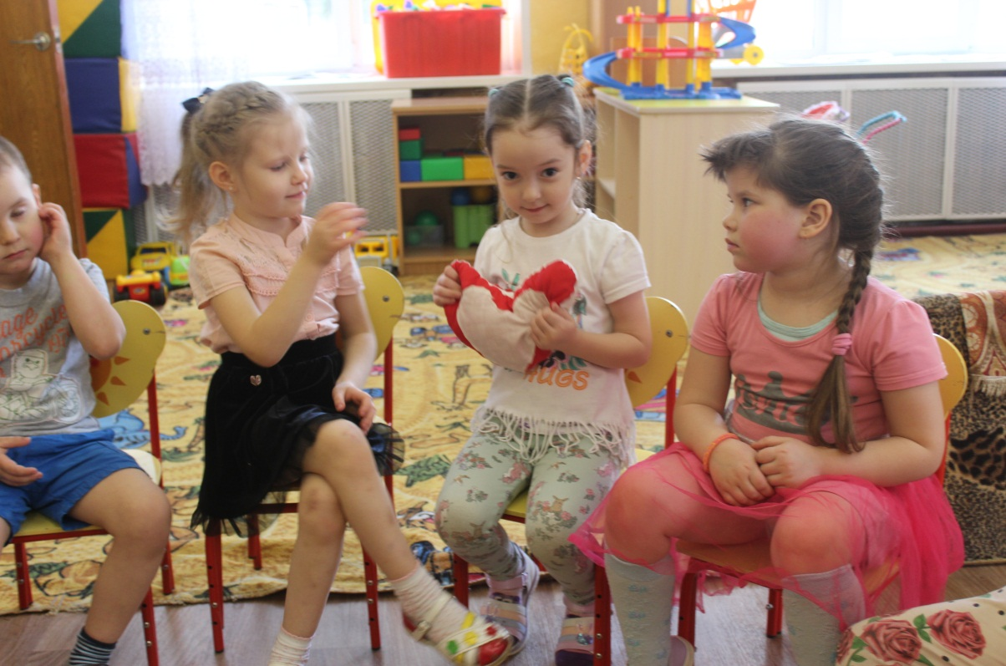

Slide 7
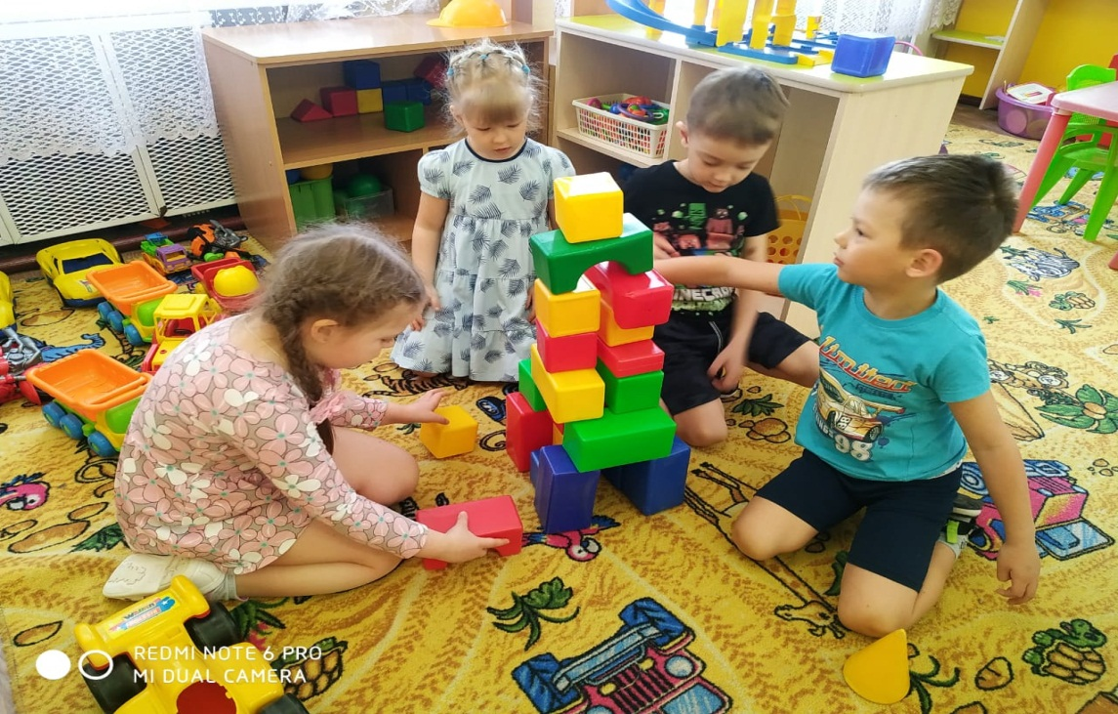
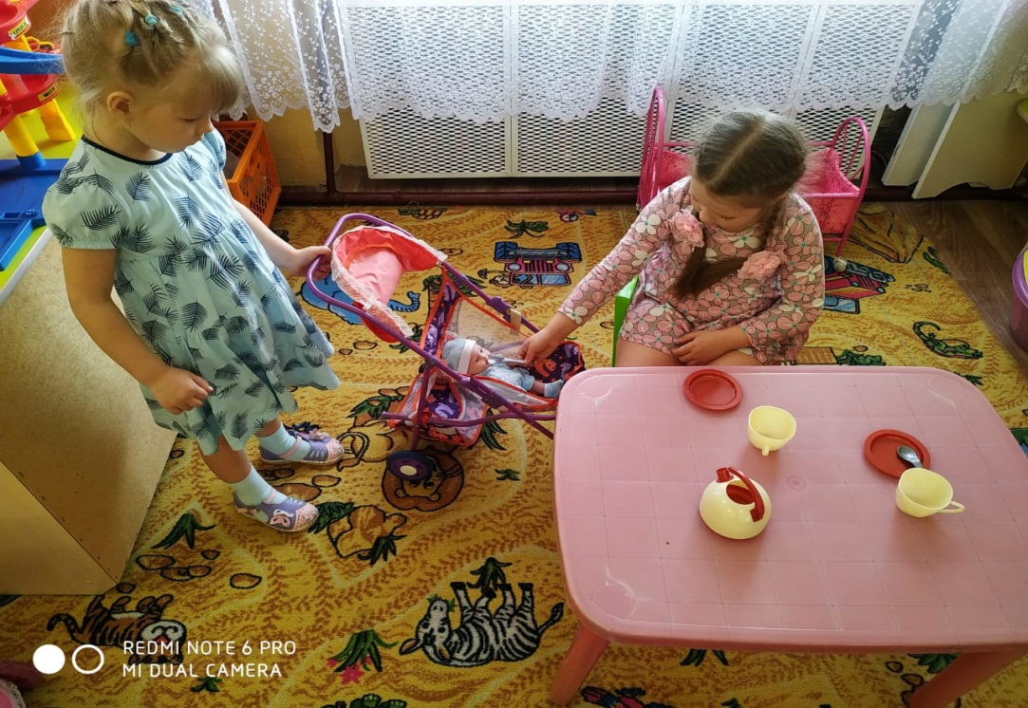

Slide 9
«В дошкольные годы ребенок почти полностью идентифицирует себя с семьей, открывая и утверждая себя и других людей преимущественно через суждения, оценку и поступки родителей».
В. А. Сухомлинский

